Slide 1
Energy harvesting powered bicycle computer
BA16 mema 1

Slide 2
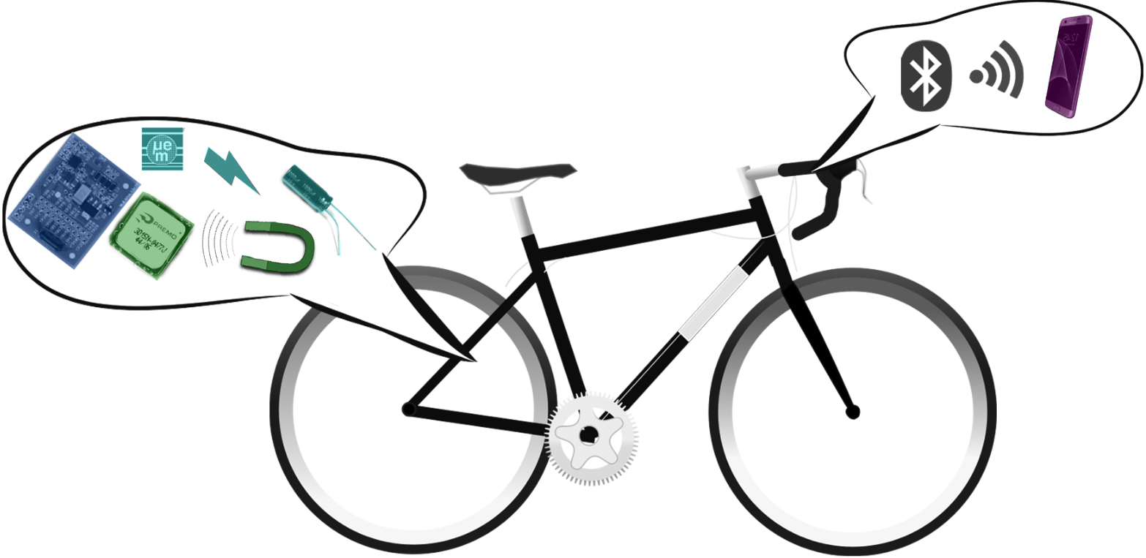
Übersicht
Vorführung
Hardware Entwicklung
Energy Managment
Power Managment
Android Applikation
Fragen

Slide 3
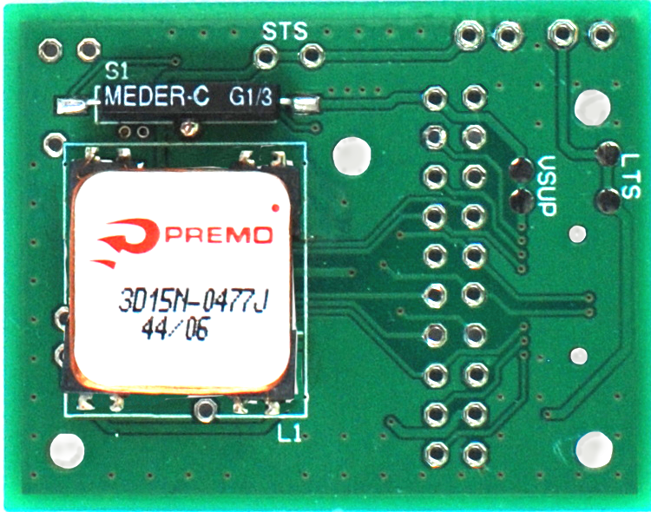
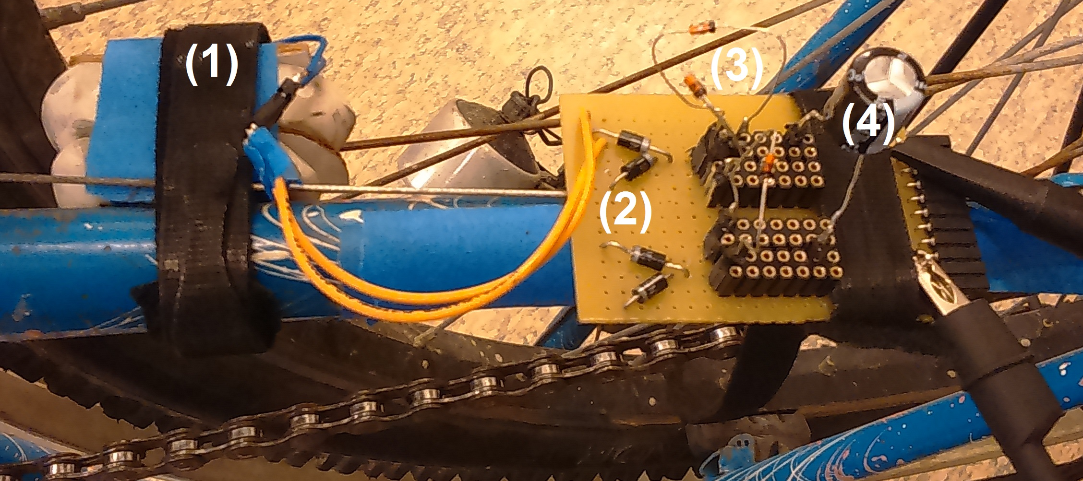
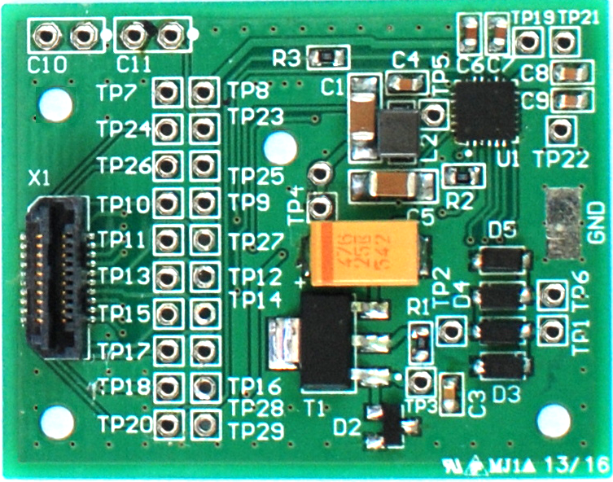
Hardware entwicklung
Spule
Gleichrichter
Spannungsbegrenzung
Ausgangskapazität
Notes:
Übersicht Ziel Miniatusisierung

Slide 4
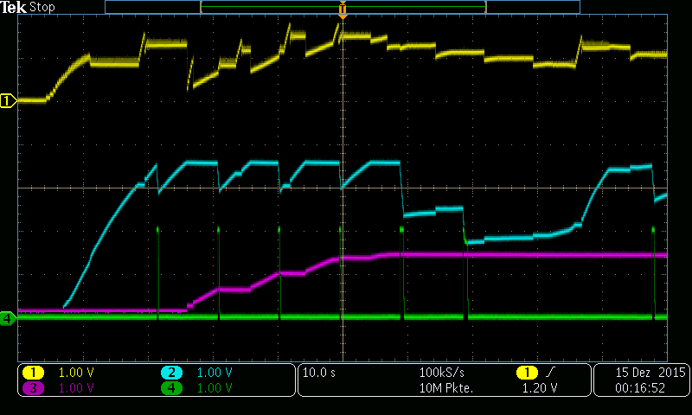
Hardware Entwicklung
gelb: V_HRV
blau: V_STS
rosa: V_LTS
grün: VSUP
Notes:
Zu wenig Energie, Problematik Harversterausgang

Slide 5
Hardware Entwicklung
1
3
2

Slide 6
Hardware Entwicklung
Geschwindigkeit | Maximale Leistung
10 km/h | 12.8 µW
20 km/h | 43.4 µW
40 km/h | 250.3 µW
Geschwindigkeit | Maximale Leistung
10 km/h | 24.8 µW
20 km/h | 116.7 µW
40 km/h | 472.6 µW
Notes:
Abschluss Hardware Entwicklung, Zusammenfassung Resultate

Slide 7
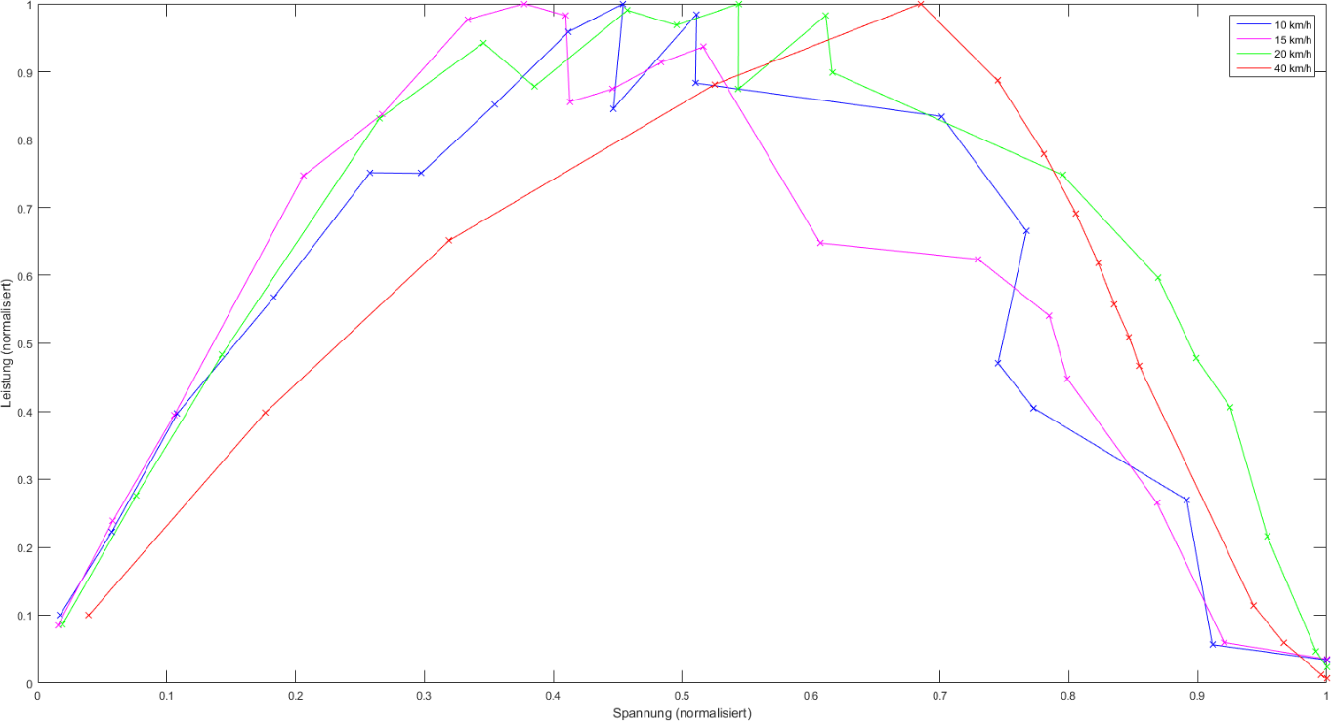
Energy Management
10 km/h
15 km/h
20 km/h
40 km/h
47.2 %
37.7 %
54.1 %
68.1 %
0
0.2
0.4
0.6
0.8
1
Notes:
MPP Verlauf von der Spule

Slide 8
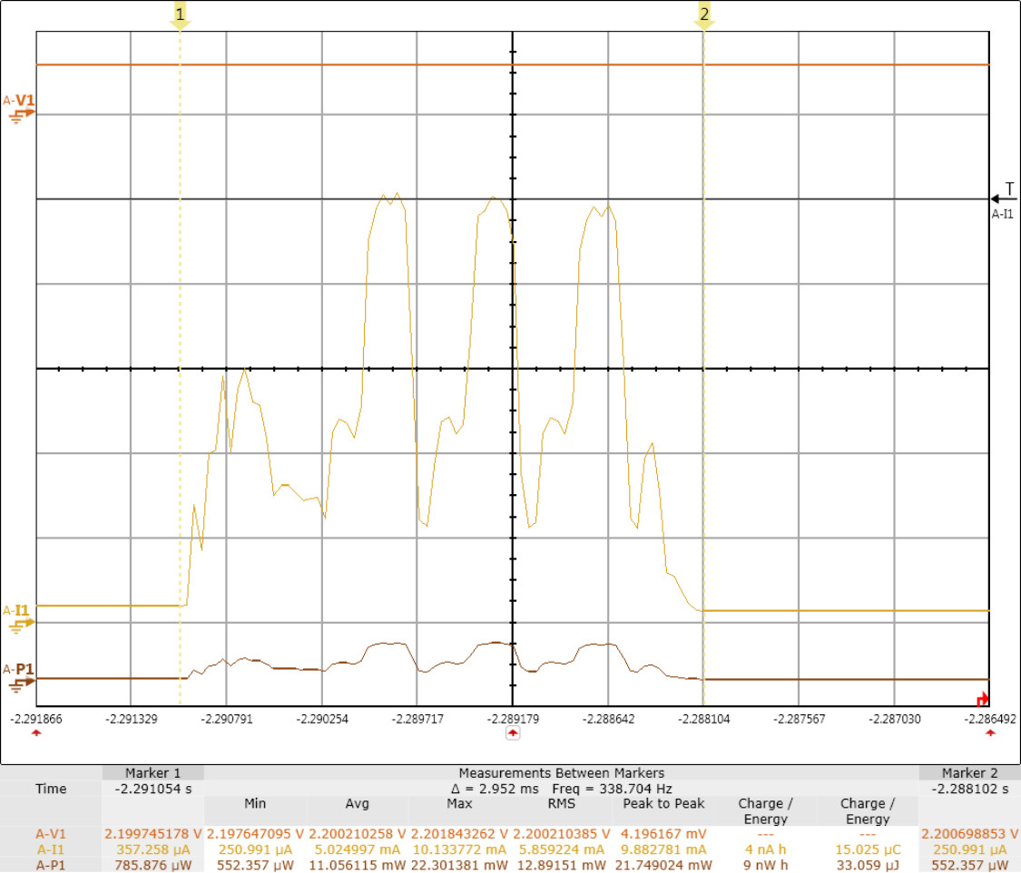
Energy Management
Laden C TI-SensorTag 63 µJ
Initialisierung 77 µJ
Refresh-Peak (10 s) 14 µJ
Start Drucksensor 6 µJ
Start Temperatursensor 11 µJ
Start Feuchtigkeitssensor 6 µJ
Senden Geschwindigkeit 33 µJ
Senden alles 43 µJ
Total 203 µJ

Slide 9

Energy Management
$$C_{STS}=\frac{2 × 203 µJ}{{3 V}^{2} − {\left(2.1\right) V}^{2}}=\frac{406 µJ}{4.59 V^{2}}=88.45 µF$$

Slide 10
Energy Management
gelb: V_HRV
blau: V_STS
rosa: V_LTS
grün: VSUP

Slide 11
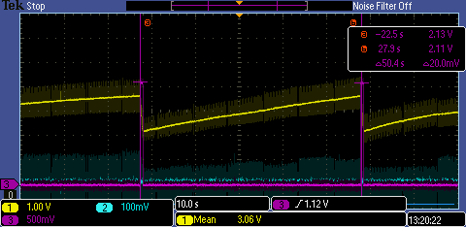
Power Management

Slide 12
Power Management
Power Domians ein und aus

Slide 13
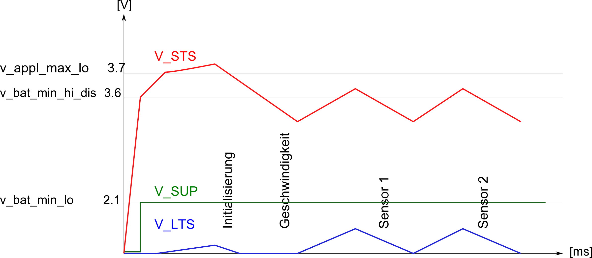
Power Management
Notes:
Prinzip Schlafen

Slide 14
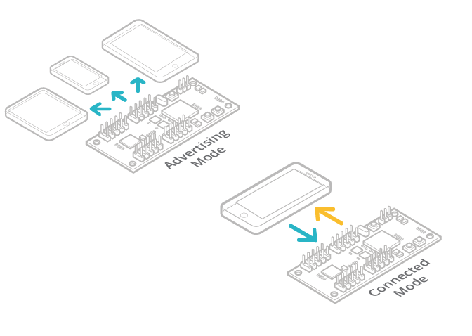
Android Applikation
Advertising
Notes:
Advertising Mode, Daten werden mitgeschickt etc.

Slide 15
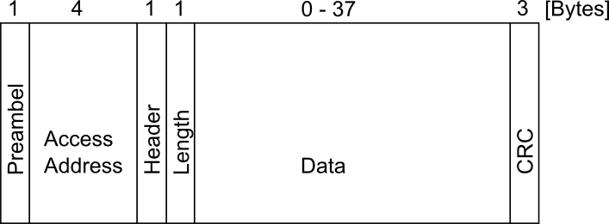
Android Applikation

Slide 16
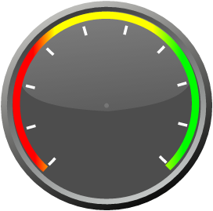
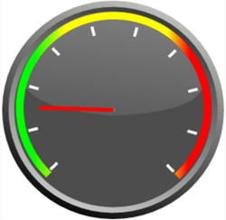
Android Applikation

Slide 17
Android Applikation
Resultat Video

Slide 18
Der Bicycle Computer kann bei einer Geschwindigkeit von 10 km/h Sensordaten (Luftdruck und Temperatur) sowie die Geschwindigkeit alle 1.5 Minuten in einem BLE Paket an die Android Applikation senden.

